Slide 1
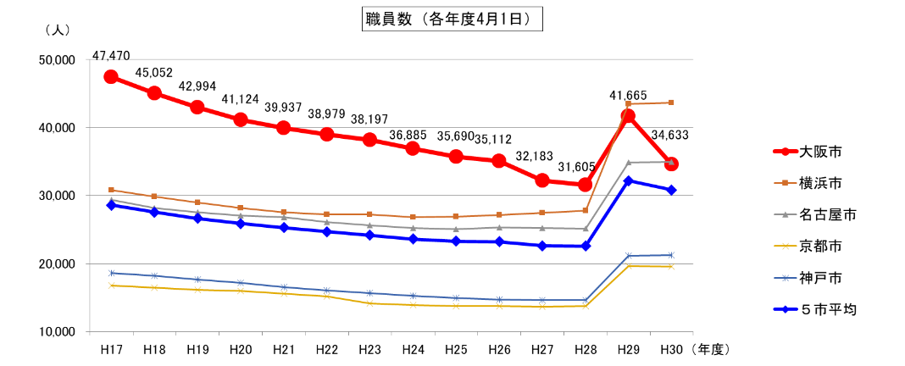
（参考資料）
①職員数
【全職員数の推移】
H17 → H30
12,837人の削減（▲27％）
（注） 29年度は各政令市において、県費（府費）負担教職員の権限移譲に伴う職員数が増加
これまでの市政改革により職員数を大きく削減してきた。

Slide 2
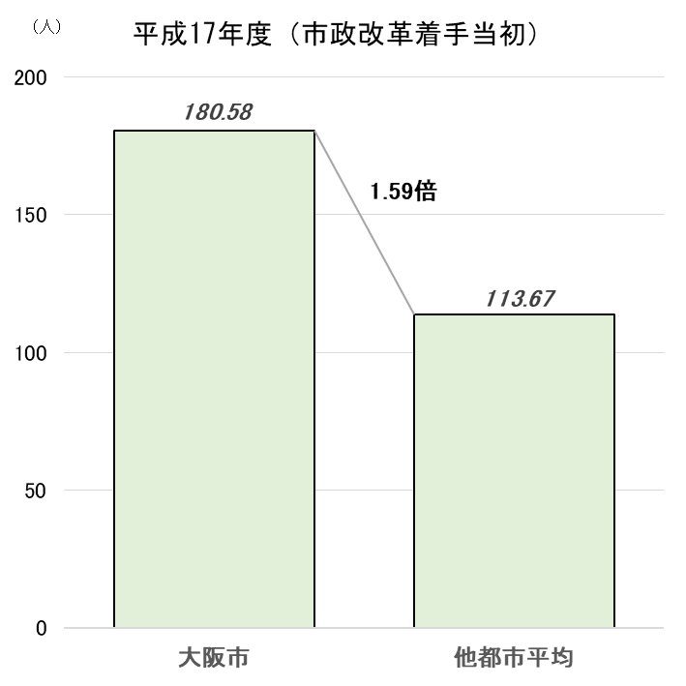
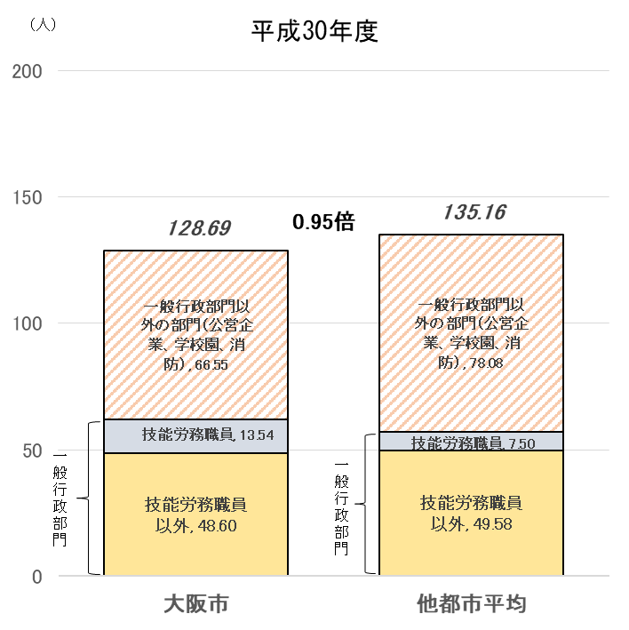
【全職員数（人口1万人当り）】
※他都市（横浜市、名古屋市、京都市、神戸市）
※他都市（横浜市、名古屋市、京都市、神戸市）
これまでの職員数削減の取組により、人口当りの職員数は他都市並みになっている。

